Slide 1

PHÒNG GIÁO DỤC VÀ ĐÀO TẠO TP. DĨ AN
TRƯỜNG TIỂU HỌC ĐÔNG HÒA B
CHÀO MỪNG CÁC EM HỌC SINH ĐẾN VỚI
MÔN: TIN HỌC LỚP 3
Giáo viên: Nguyễn Thị Thanh An
Năm học: 2022 - 2023

Slide 2


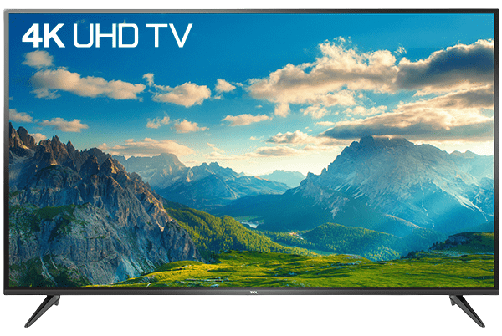
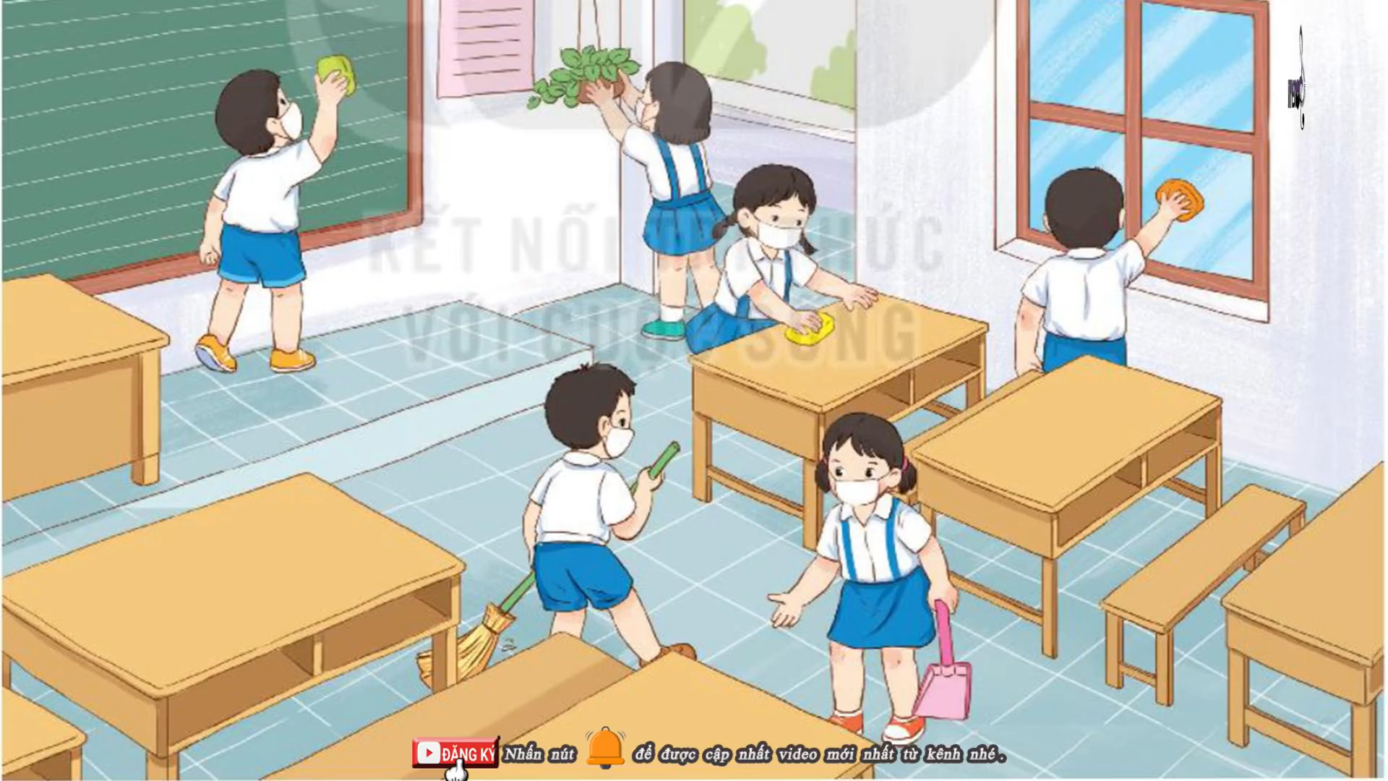




Slide 3
Kiểm tra bài cũ
Câu 1: Các bộ phận cơ bản của máy tính để bàn là:
Màn hình, máy in, bàn phím
Màn hình, bàn phím, thân máy, chuột
Thân máy, loa, bàn phím
Đáp án: B

Slide 4
Kiểm tra bài cũ
Câu 2: Bộ phận nào sau đây của máy tính dùng để nhập thông tin?
Màn hình
Thân máy
Bàn phím
Đáp án: C

Slide 5


Thứ , ngày tháng năm
Tin học

Slide 6
Thứ , ngày tháng năm
Tin Học
Bài 4: Làm việc với máy tính (T1)
Sau khi học xong bài này em sẽ:
- Biết và ngồi đúng tư thế khi làm việc với máy tính, biết vị trí phù hợp của màn
hình. Nêu được tác hại của việc ngồi sai tư thế hoặc sử máy tính quá thời gian
quy định cho lứa tuổi.
MỤC TIÊU
- Biết cầm chuột đúng cách và thực hiện được các thao tác cơ bản:
di chuyển chuột, nháy chuột, nháy nút phải chuột, nháy đúp chuột,
kéo thả chuột

Slide 7
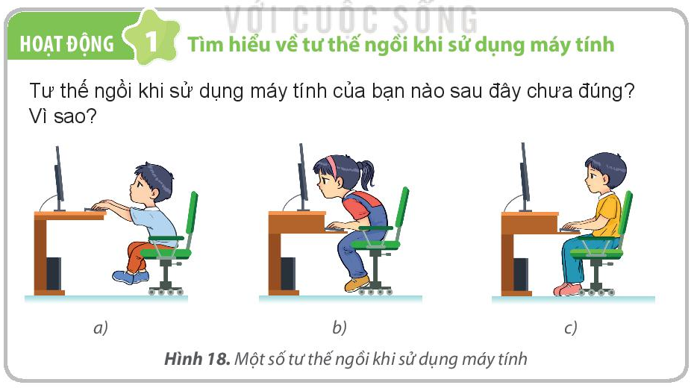

Slide 8
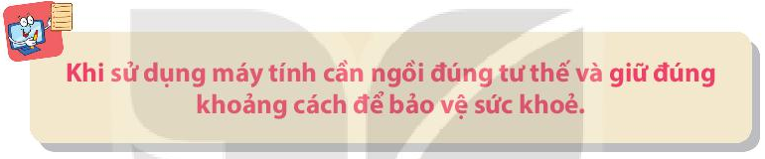

Slide 9

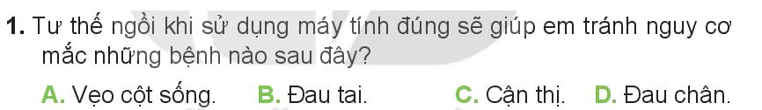
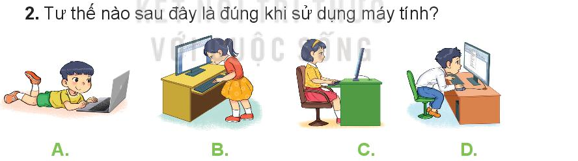

Slide 10

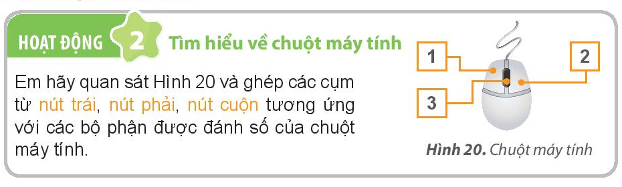



- Nút trái
- Nút phải
- Nút cuộn

Slide 11
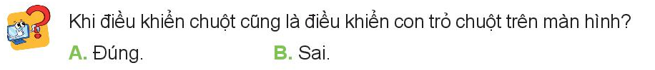

Slide 12






Thể lệ: Có 3 câu hỏi
- Mỗi câu có thời gian suy nghĩ và trả lời là 10 giây
- Trả lời đúng sẽ giúp thỏ có bữa ăn no với củ cà rốt,
ngược lại trả lời sai thì thỏ sẽ bị đói bụng.
Chúc các em thành công!
Nhạc nền

Slide 13











Khi em ngồi sử dụng máy tính mắt của em cách màn hình máy tính:
01
Âm thanh
khi chọn Đúng
50-80 cm
40-60 cm
Âm thanh
khi chọn Sai
30-40 cm
40-50 cm
Notes:
HD chỉnh sửa: Thầy cô nhập câu hỏi và các đáp án vào các ô (Căn chỉnh size chữ cho phù hợp với độ dài câu hỏi)
Thầy cô nhấp chuột phải hoặc phím -> để hiện câu hỏi và các đáp án
Sau khi HS chọn đáp án, thầy cô nhấp vào PHẦN ĐẤT chứa đáp án đó.
Sau khi ở phần kiểm tra đúng sai, thầy cô nhấp < để trở về câu hỏi.
Sau khi hoàn thành xong câu hỏi, thầy cô nhấp hình > hoặc chuột trái, phím -> để chuyển sang câu hỏi tiếp theo.

Slide 14


Các bộ phận của chuột máy tính gồm:
02
Âm thanh
khi chọn Đúng
Nút trái, nút phải, chuột
Nút trái, nút phải, nút cuộn
Âm thanh
khi chọn Sai
Nút cuộn, bàn phím, nút phải
Nút trái, nút phải, loa

Slide 15

Nếu tư thế ngồi sử dụng máy tính không đúng thì em có nguy cơ mắc bệnh nào?
03
Đau tai
Nhức đầu
Vẹo cột sống
Đau răng

Slide 16





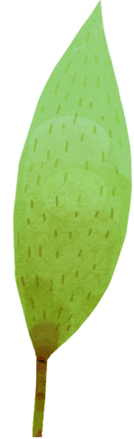
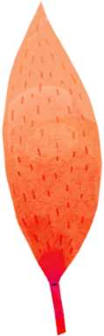



Chúc thầy, cô dồi dào sức khỏe
Chúc các em chăm ngoan, học giỏi!

